Slide 1
Geometriya
10-sinf
Mavzu:
Kesishuvchi va parallel tekisliklar.

Slide 2
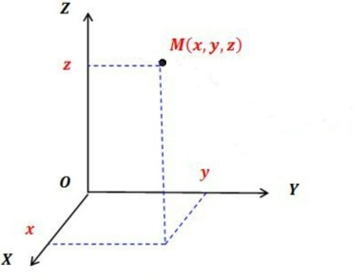
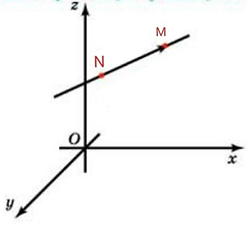
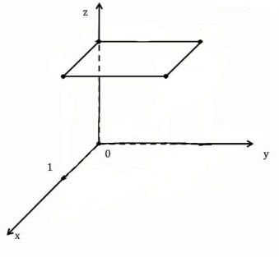
Fazoda to‘g‘ri chiziqlar va tekisliklar
Fazodagi asosiy
geometrik shakllar
Nuqta
Tekislik
To‘g‘ri chiziq

Slide 3
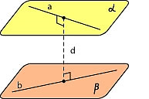
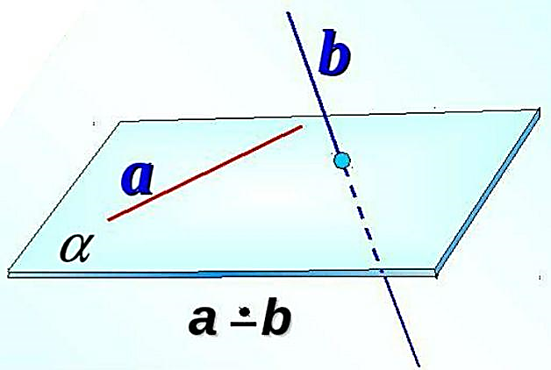
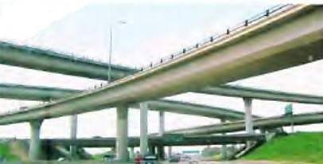
Fazoda ayqash to‘g‘ri chiziqlar
Fazoda bir tekislikda yotmaydigan ikki to‘g‘ri chiziqqa ayqash to‘g‘ri chiziqlar deyiladi.

Slide 4
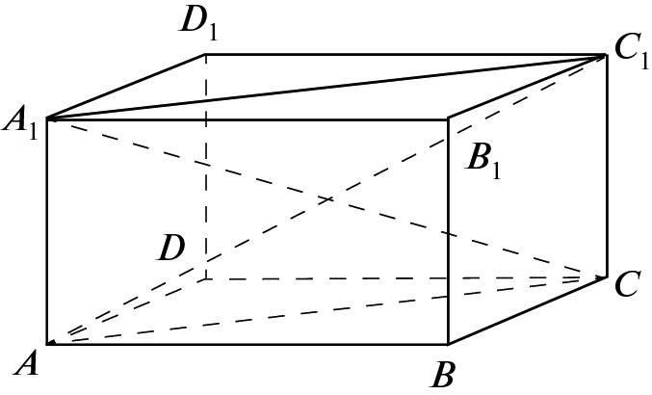
Fazoda kesishuvchi to‘g‘ri chiziqlar
Bitta tekislikda yotgan va faqat bitta umumiy nuqtaga ega bo‘lgan to‘g‘ri chiziqlar kesishuvchi to‘g‘ri chiziqlar deyiladi.

Slide 5
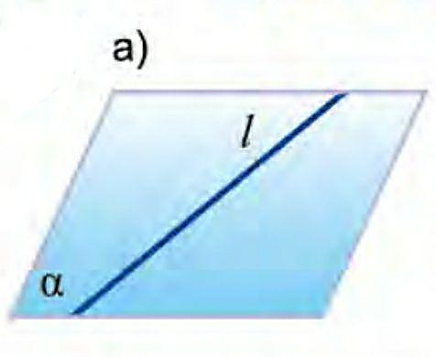
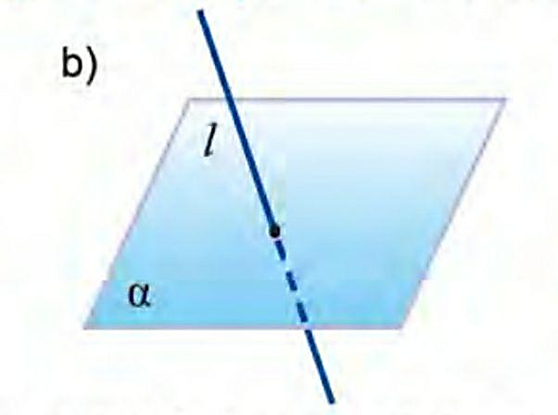
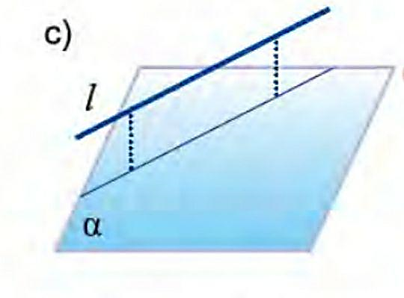
Fazoda to‘g‘ri chiziq va tekisliklarning o‘zaro joylashuvi
To‘g‘ri chiziq tekislikda yotishi, uni kesib o‘tishi yoki kesib o‘tmasligi, ya’ni umumiy nuqtaga ega bo‘lmasligi mumkin.
Oxirgi holatda to‘g‘ri chiziq tekislikka parallel deb ataladi.

Slide 6
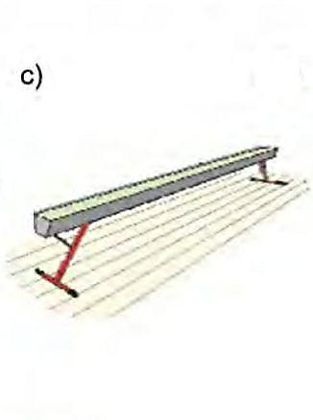
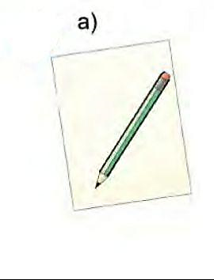
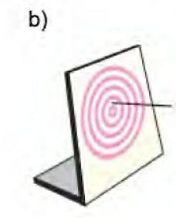
Fazoda to‘g‘ri chiziq va tekisliklarning o‘zaro joylashuvi
Stol ustida yotgan qalam – tekislikda yotgan to‘g‘ri chiziq haqida,
nishonga qadalgan o‘q – tekislikni kesib o‘tuvchi to‘g‘ri chiziq haqida,
hamda polda turgan gimnastik yog‘och – tekislikka parallel to‘g‘ri chiziq haqida tasavvur beradi.

Slide 7
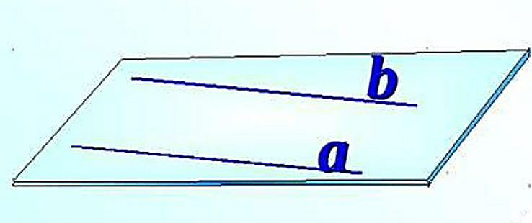
Fazoda parallel to‘g‘ri chiziqlar
Bir tekislikda yotgan va o‘zaro kesishmaydigan to‘g‘ri chiziqlar parallel to‘g‘ri chiziqlar deb ataladi.

Slide 8
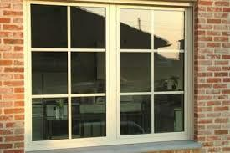
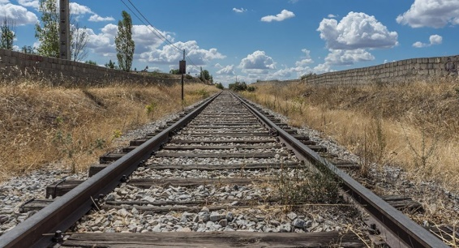
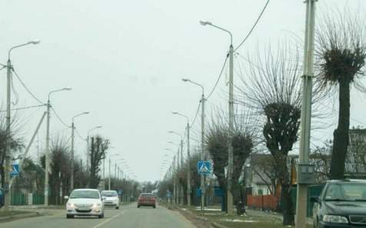
Fazoda parallel to‘g‘ri chiziqlar

Slide 9
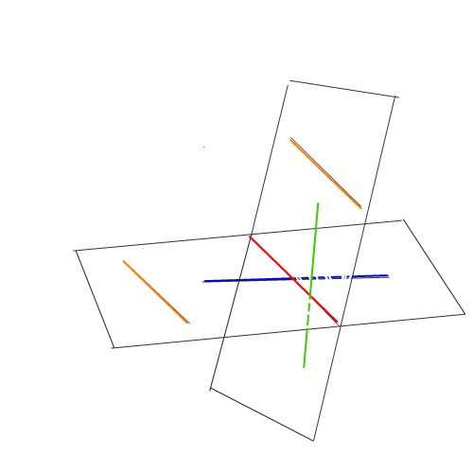
Fazoda to‘g‘ri chiziqlar va tekisliklar
$$l_{1}$$
$$∥$$
$$l_{2};$$
$$l_{2}$$
va
$$l_{3}$$
kesishuvchi to‘g‘ri chiziqlar;
$$l_{5}$$
$$β$$
$$l_{1}$$
va
$$l_{4}$$
ayqash to‘g‘ri chiziqlar;
$$l_{4}$$
$$l_{1}$$
$$l_{2}$$
$$∥$$
$$l_{3}$$
$$l_{2}$$
$l_{5}$;
$$α$$
$$l_{2}$$
va
$$l_{4}$$
kesishuvchi to‘g‘ri chiziqlar;
$$l_{4}$$
va
$$l_{5}$$
kesishuvchi to‘g‘ri chiziqlar;
$$α$$
va
$$β$$
kesishuvchi tekisliklar.

Slide 10
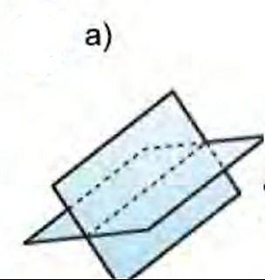
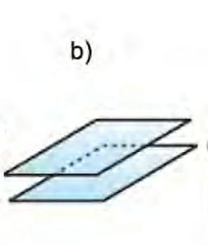
Fazoda tekisliklarning o‘zaro joylashuvi
Fazoda tekisliklar biror to‘g‘ri chiziq bo‘ylab kesishishi yoki umumiy nuqtaga ega bo‘lmasligi mumkin.
Shundan kelib chiqib, bu tekisliklar, mos ravishda, kesishuvchi yoki parallel tekisliklar deb ataladi.
$$α∥β$$

Slide 11
Fazoda tekisliklarning o‘zaro joylashuvi
Kesishuvchi tekisliklar
Parallel tekisliklar

Slide 12
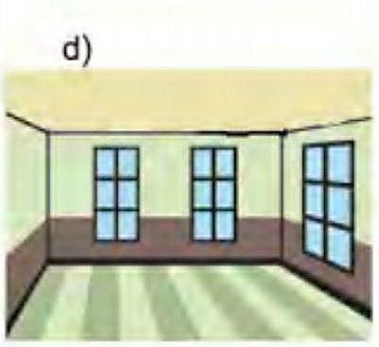
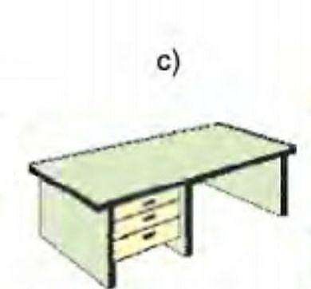
Fazoda tekisliklarning o‘zaro joylashuvi
Stolning ustki sirti va yon yog‘i kesishuvchi tekisliklar haqida, xonaning poli va shifti esa parallel tekisliklar haqida tasavvur beradi.

Slide 13
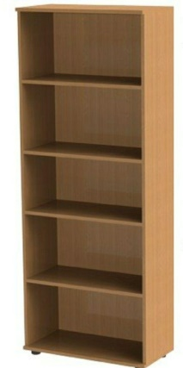
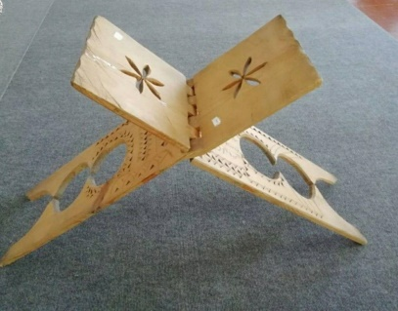
Fazoda tekisliklarning o‘zaro joylashuvi
Kitob qo‘yish uchun yasalgan maxsus moslama – lavhning yoqlarini kesishuvchi tekisliklarga, kitob javonining tokchalarini parallel tekisliklarga misol sifatida keltirsak bo‘ladi.

Slide 14
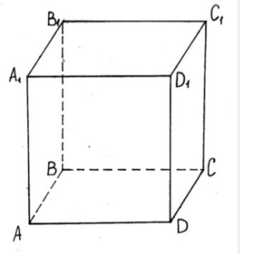
Fazoda tekisliklarning o‘zaro joylashuvi
Shuningdek, parallelepipedning qarama-qarshi bo‘lmagan yon yoqlari – kesishuvchi tekisliklar haqida, pastki va ustki asoslari, hamda qarama-qarshi yoqlari esa parallel tekisliklar haqida tasavvur beradi.

Slide 15
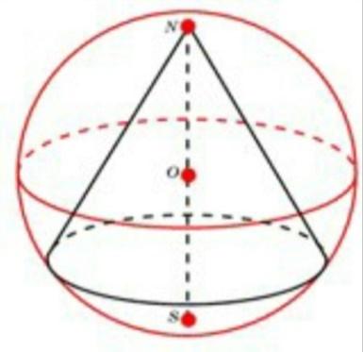
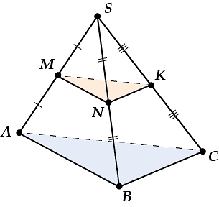
Fazoda tekisliklarning o‘zaro joylashuvi
Sharning markazidan o‘tuvchi kesimi va unga ichki chizilgan konusning asosi, hamda rasmda ko‘rsatilgan piramidaning asosi va uning qirralarida joylashgan N, M, K nuqtalardan o‘tuvchi tekislik parallel tekisliklardir.

Slide 16
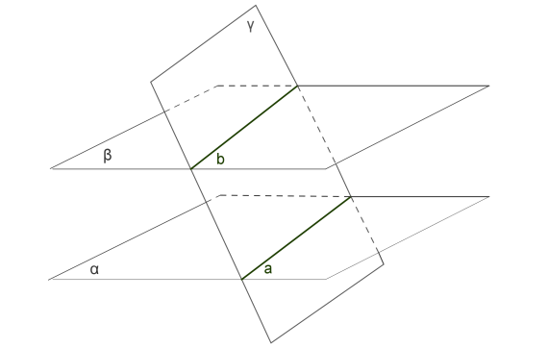
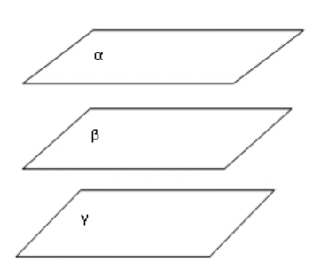
Fazoda tekisliklarning o‘zaro joylashuvi
$$α∥β,$$
$$β∥γ,$$
$$α∥γ;$$
$$α∥β,$$
$$β va γ kesishuvchi tekisliklar,$$
$$α va γ kesishuvchi tekisliklar.$$

Slide 17
Nazariy bilimlarni tekshirish
Fazoda tekisliklar biror to‘g‘ri chiziq bo‘yicha kesishsa, bunday tekisliklar
______________ tekisliklar deyiladi.
Kesishmaydigan, ya’ni umumiy nuqtaga ega bo‘lmagan tekisliklar _________ tekisliklar deyiladi.
kesishuvchi
parallel

Slide 18
Nazariy bilimlarni tekshirish
Bitta tekislikda yotgan va faqat bitta umumiy nuqtaga ega bo‘lgan to‘g‘ri chiziqlar
__________ to‘g‘ri chiziqlar deyiladi.
Fazoda bir tekislikda yotmaydigan ikki to‘g‘ri chiziqqa ___________ to‘g‘ri chiziqlar deyiladi.
ayqash
kesishuvchi
parallel
ayqash
kesishuvchi
Bir tekislikda yotgan va o‘zaro kesishmaydigan to‘g‘ri chiziqlar ________
to‘g‘ri chiziqlar deb ataladi.
parallel

Slide 19
Mustaqil bajarish uchun topshiriq
130-betdagi
8-9 – savollarga javob yozish.

